Slide 1

Notes:
各位观众朋友们，大家好。今天给大家推荐一个特别有意思的开源项目，叫 Lanshu 动态架构图。这是一个 Codex 技能，只需要一份 JSON 配置文件，就能一键生成黑底手绘风格的动态架构图，同时输出 Excalidraw 可编辑源、静态 PNG 和真动态 GIF 三种产物。290 个 Star、MIT 协议、纯本地 Pillow 渲染，零账号、零联网、零水印。技术博客配图，从此告别东拼西凑。

Slide 2
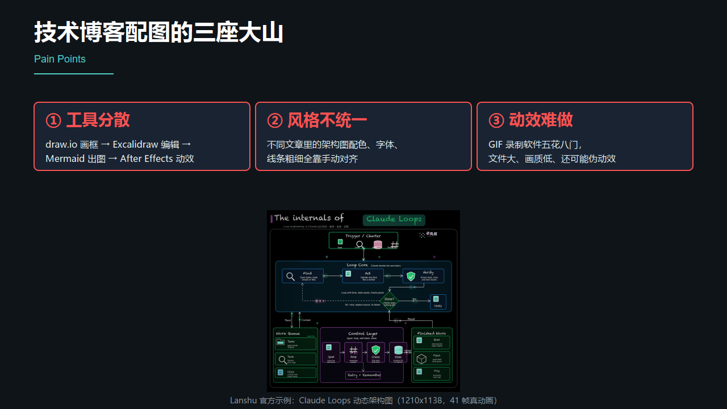
Notes:
技术博客配图啊，一直是技术作者的噩梦。第一座大山，工具分散——画框用 draw.io，编辑用 Excalidraw，出图用 Mermaid，做动效还得开 After Effects；第二座大山，风格不统一——不同文章里的架构图配色、字体、线条粗细全靠手动对齐；第三座大山，动效难做——GIF 录制软件五花八门，文件大、画质低、还可能是伪动效。而 Lanshu 的官方示例 Claude Loops 动态架构图，就是这三大痛点的完美解药。

Slide 3
Notes:
Lanshu 的核心思路是「架构图即代码」。你只需要写一份 30 到 50 行的 JSON Spec，定义标题、输入、核心卡片、输出四个核心字段。运行一行渲染脚本，就能同时产出三个文件——可二次编辑的 excalidraw 源文件、1210×1138 的静态 PNG 预览图、以及 20 帧每秒、41 帧、约 2 秒的真动态 GIF。注意那个 verify 标志，它会自动校验帧间差异，零像素变化会告警，确保不是伪动效。Memory Pack 示例同样展示了三格式输出的工作流。

Slide 4
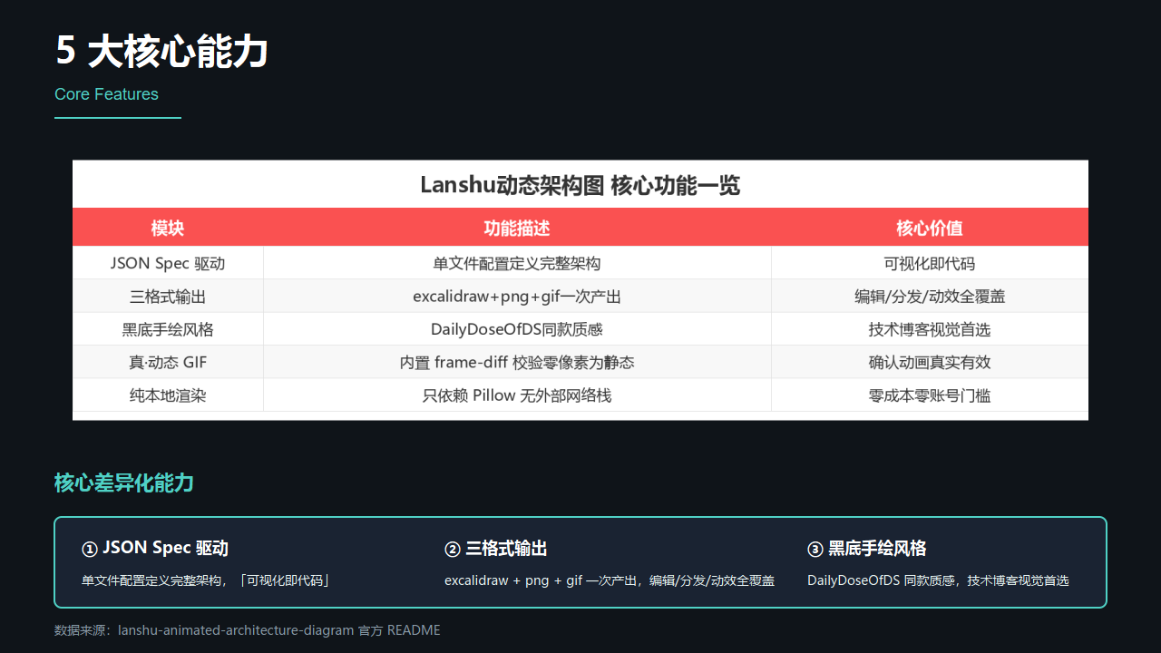
Notes:
Lanshu 有五大核心能力：第一，JSON Spec 驱动——单文件配置定义完整架构，可视化即代码；第二，三格式输出——excalidraw 加 PNG 加 GIF 一次产出，编辑、分发、动效全覆盖；第三，黑底手绘风格——DailyDoseOfDS 同款质感，技术博客视觉首选；第四，真动态 GIF——内置 frame-diff 校验零像素为静态，确认动画真实有效；第五，纯本地渲染——只依赖 Pillow 一个包，无外部网络栈，零成本零账号门槛。

Slide 5
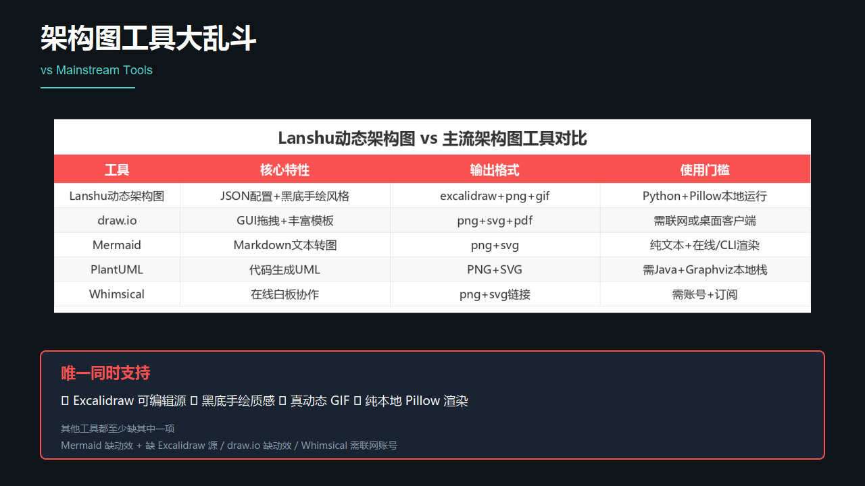
Notes:
和其他架构图工具对比，Lanshu 凭什么脱颖而出？draw.io 工具多但缺动效、缺 Excalidraw 源；Mermaid 是纯文本但同样缺动效和 Excalidraw；PlantUML 适合 UML 但需要 Java 加 Graphviz 本地栈；Whimsical 在线白板协作需要账号和订阅。Lanshu 是唯一同时支持「Excalidraw 可编辑源 + 黑底手绘质感 + 真动态 GIF + 纯本地 Pillow 渲染」四个维度的方案。其他工具至少缺其中一项。

Slide 6
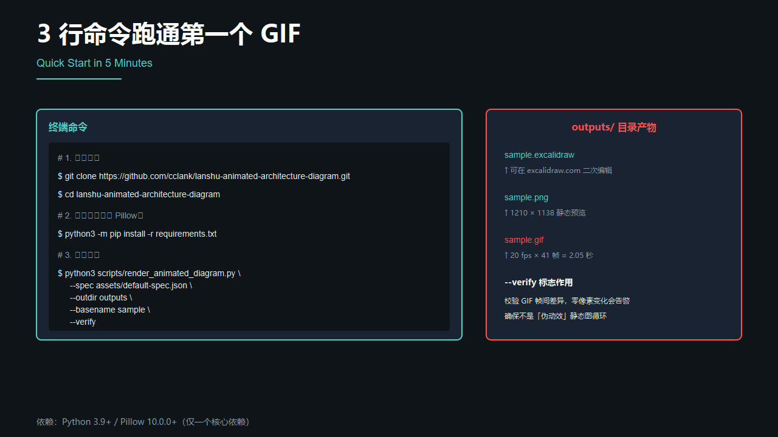
Notes:
5 分钟跑通第一个动态 GIF，只需三步。第一步，克隆仓库——`git clone https://github.com/cclank/lanshu-animated-architecture-diagram.git`，进入项目目录。第二步，安装依赖——`python3 -m pip install -r requirements.txt`，只需要 Pillow 一个包。第三步，渲染示例——运行 `python3 scripts/render_animated_diagram.py --spec assets/default-spec.json --outdir outputs --basename sample --verify`。跑完后，outputs 目录会同时产出 sample.excalidraw、sample.png、sample.gif 三个文件。verify 标志会自动校验 GIF 帧间差异，确保不是伪动效。

Slide 7
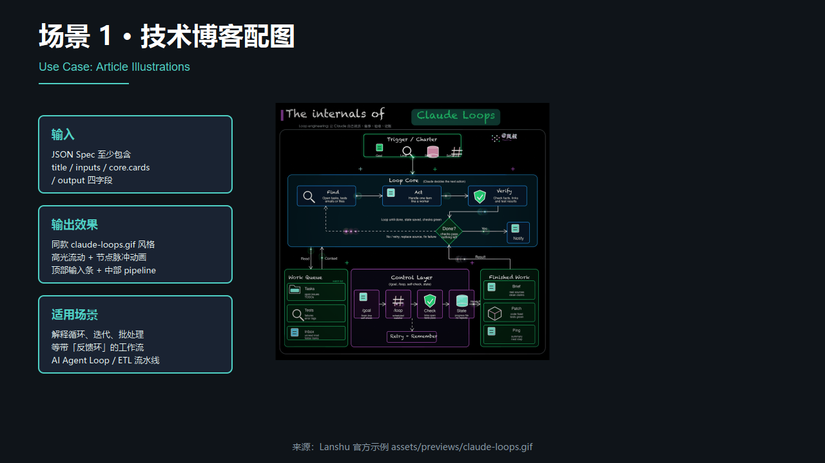
Notes:
第一个适用场景是技术博客配图。用 JSON Spec 描述一个循环执行架构，比如输入、处理、输出、回流，渲染出顶部输入条加中部三个 core 卡片加底部三层结构的动画。官方示例 Claude Loops 就是这个风格，GIF 动画展示高光流动路径。输入要求是 JSON Spec 至少包含 title、inputs、core.cards、output 四个字段。输出效果是同款 claude-loops.gif 风格的高光流动加节点脉冲动画。适用于解释循环、迭代、批处理等带反馈环的工作流，比如 AI Agent Loop、ETL 流水线。

Slide 8
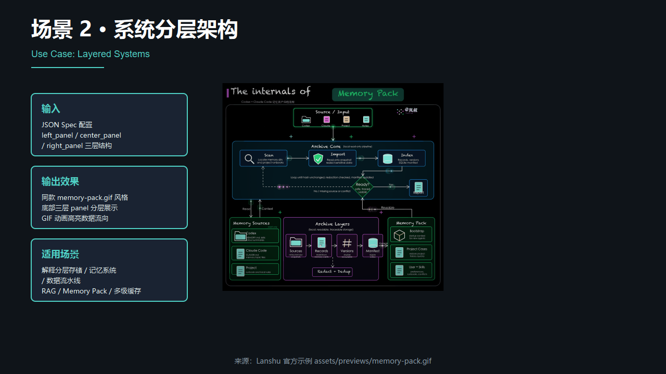
Notes:
第二个适用场景是系统分层架构。把系统的多个内存或存储层——比如 DB、Cache、Disk——展示为底部三层 panel，配中部核心流水线，GIF 动画高亮数据流动方向。官方示例 Memory Pack 就是这个风格。输入要求是 JSON Spec 中配置 left_panel、center_panel、right_panel 三个底部结构字段。输出效果是同款 memory-pack.gif 风格的分层架构动画。适用于解释分层存储、记忆系统、数据流水线，比如 RAG、Memory Pack、多级缓存这些场景。

Slide 9
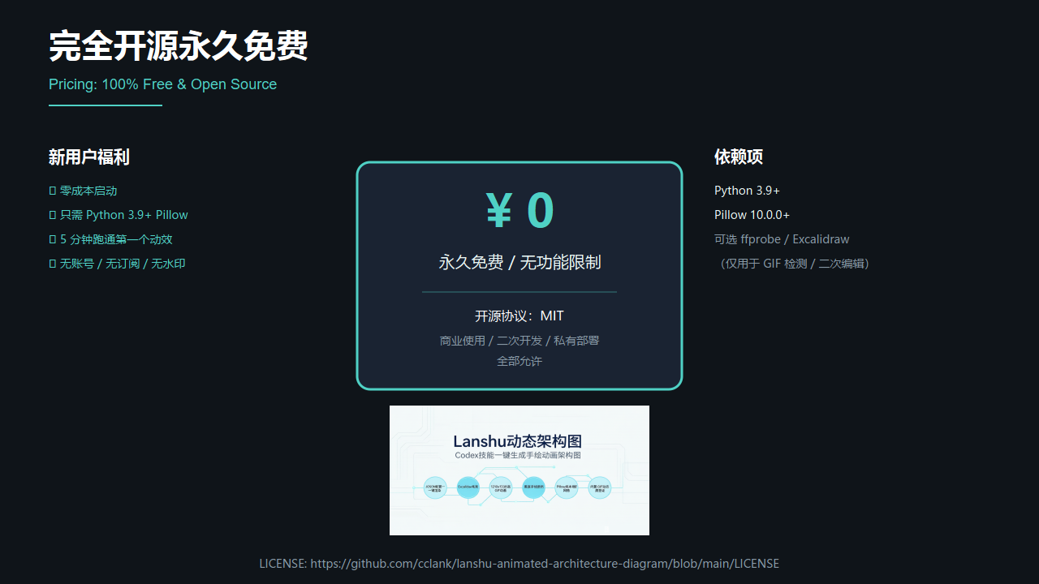
Notes:
Lanshu 完全开源，永久免费。开源协议是 MIT，这意味着商业使用、二次开发、私有部署全部允许，没有任何功能限制。新用户福利也很到位——零成本启动，只需 Python 3.9 加 Pillow，5 分钟跑通第一个动效，无账号、无订阅、无水印。核心依赖只有 Python 3.9 加 Pillow 10.0.0 加以上版本，可选依赖 ffprobe 用于 GIF 媒体参数检测，可选 Excalidraw 网页版用于二次编辑生成的源文件。总之，这可能是 2026 年最值得技术博主收藏的「白嫖」神器。

Slide 10

Notes:
最后做个总结。Lanshu 动态架构图把「架构图即代码」理念做到了极致——一份 JSON Spec 同时产出 Excalidraw 可编辑源、静态 PNG、真动态 GIF，且风格统一、纯本地渲染、零账号门槛。对于经常写技术博客、做技术分享的工程师来说，这相当于一个黑底手绘风格的架构图工厂。最大亮点是 Codex Skill 原生集成、Pillow 纯本地、MIT 协议三者结合，让动态架构图第一次成为可量产、可复用的技术写作资产。推荐指数满分 5 颗星，适合人群包括技术博主、AI 工程师、系统架构师、Codex 用户。立即访问 github.com/cclank/lanshu-animated-architecture-diagram 开始体验吧。

